Slide 1


Στατιστική Επιχειρήσεων
Ενότητα 2: Μέθοδοι Αξιολόγησης Μονοδιάστατων Δεδομένων.
Σαντουρίδης Ηλίας
Καθηγητής,
Τμήμα Λογιστικής και Χρηματοοικονομικής,
T.E.I. Θεσσαλίας

Slide 2

Άδειες Χρήσης
Το παρόν εκπαιδευτικό υλικό υπόκειται σε άδειες χρήσης Creative Commons.
Για εκπαιδευτικό υλικό, όπως εικόνες, που υπόκειται σε άλλου τύπου άδειας χρήσης, η άδεια χρήσης αναφέρεται ρητώς.

Slide 3
Χρηματοδότηση
Το παρόν εκπαιδευτικό υλικό έχει αναπτυχθεί στα πλαίσια του εκπαιδευτικού έργου του διδάσκοντα.
Το έργο υλοποιείται στο πλαίσιο του Επιχειρησιακού Προγράμματος «Εκπαίδευση και Δια Βίου Μάθηση» και συγχρηματοδοτείται από την Ευρωπαϊκή Ένωση (Ευρωπαϊκό Κοινωνικό Ταμείο) και από εθνικούς πόρους.

Slide 4
Σκοποί ενότητας
Να μπορεί ο σπουδαστής :
Να ορίζει την έννοια της στατιστικής.
Να αναφέρει τους ορισμούς βασικών εννοιών της στατιστικής.
Να αναφέρει τις βασικές κατηγορίες στατιστικών ερευνών.
Μέθοδοι Αξιολόγησης Μονοδιάστατων Δεδομένων.

Slide 5
Περιεχόμενα ενότητας
  Εισαγωγή.
  Ορισμοί βασικών εννοιών.
  Κατηγορίες στατιστικών ερευνών.
Μέθοδοι Αξιολόγησης Μονοδιάστατων Δεδομένων.

Slide 6
ΕΙΣΑΓΩΓΗ
Ένα ποσοτικό ή ποσοτικοποιημένο χαρακτηριστικό Χ παρατηρείται σε n φορείς χαρακτηριστικού μιας στατιστικής μάζας. Οι αριθμοί x₁, …, x_{n} που προκύπτουν ονομάζονται τιμές παρατήρησης ή τιμές χαρακτηριστικού.
Το x_{i} περιγράφει επομένως την τιμή του χαρακτηριστικού Χ που παρατηρείται στον i-οστό φορέα χαρακτηριστικού. Το διάνυσμα n (x₁, …, x_{n}) όλων των τιμών χαρακτηριστικού ονομάζεται αρχική λίστα.
Μέθοδοι Αξιολόγησης Μονοδιάστατων Δεδομένων.

Slide 7
ΠΑΡΑΔΕΙΓΜΑ (1)
Σε μια επιχείρηση διαπιστώνεται ότι ο βασικός προμηθευτής για τις τελευταίες 50 παραγγελίες χρειάστηκε τους ακόλουθους χρόνους παράδοσης (σε ημέρες):
4 5 4 1 5 4 3 4 5 6 6 5 5 4 7 4 6 5 6 4 5 4 7 5 5
6 7 3 7 6 6 7 4 5 4 7 7 5 5 5 5 6 6 4 5 2 5 4 7 5
Για το χαρακτηριστικό Χ (= χρόνος παράδοσης σε ημέρες) παρατηρήθηκαν, λοιπόν, οι n = 50 τιμές χαρακτηριστικού x₁ = 4, x₂ = 5,… x₅₀ = 5.
Μέθοδοι Αξιολόγησης Μονοδιάστατων Δεδομένων.

Slide 8
ΑΠΟΛΥΤΗ ΚΑΙ ΣΧΕΤΙΚΗ ΚΑΤΑΝΟΜΗ ΣΥΧΝΟΤΗΤΑΣ
Οι διαφορετικές τιμές χαρακτηριστικού που εμφανίζονται στην αρχική λίστα συμβολίζονται με α₁, ..., α_{k}. Διατεταγμένες κατά μέγεθος:
α₁ < α₂ < … <α_{k}.
Απόλυτη συχνότητα της α_{j}, h(a_{j}), είναι ο αριθμός των τιμών του χαρακτηριστικού στην αρχική λίστα που συμπίπτουν με την έκφραση αj.
Σχετική συχνότητα της α_{j} είναι αριθμός f(a_{j}) = h(a_{j})/n
Μέθοδοι Αξιολόγησης Μονοδιάστατων Δεδομένων.

Slide 9
ΑΠΟΛΥΤΗ ΚΑΙ ΣΧΕΤΙΚΗ ΚΑΤΑΝΟΜΗ ΣΥΧΝΟΤΗΤΑΣ
Για το παράδειγμα (1) προκύπτουν οι συχνότητες που δίδονται στον ακόλουθο πίνακα:
Μέθοδοι Αξιολόγησης Μονοδιάστατων Δεδομένων.

Slide 10
ΑΠΟΛΥΤΗ ΚΑΙ ΣΧΕΤΙΚΗ ΚΑΤΑΝΟΜΗ ΣΥΧΝΟΤΗΤΑΣ
Κατανομή συχνότητας: ο καταμερισμός συχνοτήτων στις τιμές του χαρακτηριστικού, α1,…., αk.
Ως μορφή απεικόνισης για την απόλυτη ή σχετική κατανομή συχνότητας επιλέγεται συνήθως:
  ένας πίνακας συχνοτήτων
  ένα διάγραμμα στηλών που προκύπτει από τα σημεία k που καταχωρίζονται σε ένα σύστημα συντεταγμένων (αj, h(αj)). Εάν επιλεγούν πιο παχιές στήλες, τότε μιλάμε για ένα ραβδόγραμμα.
  ένα κυκλικό διάγραμμα, όπου απεικονίζονται οι συχνότητες ως κυκλικοί τομείς. Οι επιφάνειες των τομέων πρέπει να επιλεγούν αναλογικά με τις συχνότητες.
Μέθοδοι Αξιολόγησης Μονοδιάστατων Δεδομένων.

Slide 11
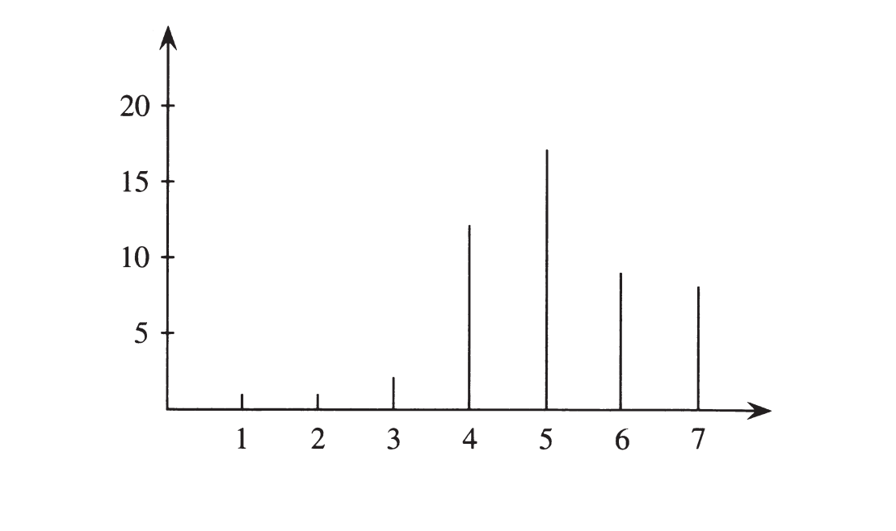
ΑΠΟΛΥΤΗ ΚΑΙ ΣΧΕΤΙΚΗ ΚΑΤΑΝΟΜΗ ΣΥΧΝΟΤΗΤΑΣ
Διάγραμμα στηλών για τους χρόνους παράδοσης στο παράδειγμα (1)
Συχνότητα
Χρόνος παράδοσης σε ημέρες
Μέθοδοι Αξιολόγησης Μονοδιάστατων Δεδομένων.

Slide 12
ΑΠΟΛΥΤΗ ΚΑΙ ΣΧΕΤΙΚΗ ΚΑΤΑΝΟΜΗ ΣΥΧΝΟΤΗΤΑΣ
Σε περιπτώσεις που οι τιμές που εμφανίζονται στην αρχική λίστα διαφέρουν όλες μεταξύ τους, η δημιουργία των πινάκων συχνότητας ή των διαγραμμάτων στηλών είναι ανώφελη.
Σε τέτοιες περιπτώσεις ταξινομούμε τα δεδομένα. Για τον σκοπό αυτό χωρίζουμε τον άξονα χαρακτηριστικού σε τάξεις ή κλάσεις, δηλαδή κατηγορίες, και καταγράφουμε κάθε φορά ποια συχνότητα τάξης (αριθμός στελέχωσης) αντιστοιχεί στις μεμονωμένες κλάσεις.
Μέθοδοι Αξιολόγησης Μονοδιάστατων Δεδομένων.

Slide 13
ΑΠΟΛΥΤΗ ΚΑΙ ΣΧΕΤΙΚΗ ΚΑΤΑΝΟΜΗ ΣΥΧΝΟΤΗΤΑΣ
Παράδειγμα (2): Σε ένα εργοστάσιο καταγράφηκαν οι ακόλουθες διάρκειες ζωής (σε ώρες) των βαλβίδων των μηχανών:
110 520 490 30 120 290 370 305 415 170 280 70 540 460 260
345 150 220 435 425 470 350 130 380 230 320 360 240 330 580
Μέθοδοι Αξιολόγησης Μονοδιάστατων Δεδομένων.

Slide 14
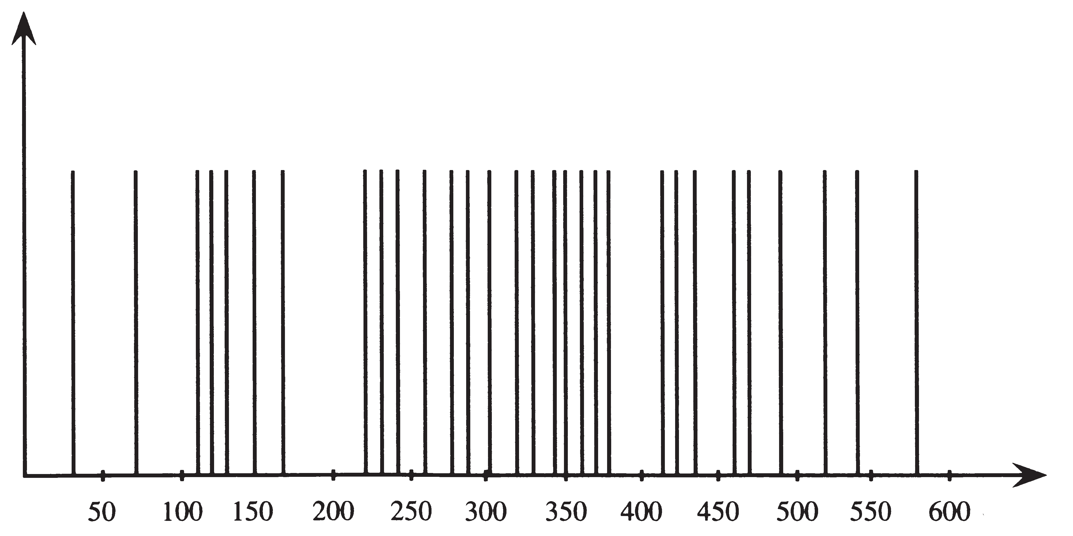
ΑΠΟΛΥΤΗ ΚΑΙ ΣΧΕΤΙΚΗ ΚΑΤΑΝΟΜΗ ΣΥΧΝΟΤΗΤΑΣ
Διάγραμμα στηλών για τη διάρκεια ζωής των βαλβίδων στο παράδειγμα (2)
Συχνότητα
Διάρκεια ζωής της βαλβίδας (σε ώρες)
Μέθοδοι Αξιολόγησης Μονοδιάστατων Δεδομένων.

Slide 15
ΑΠΟΛΥΤΗ ΚΑΙ ΣΧΕΤΙΚΗ ΚΑΤΑΝΟΜΗ ΣΥΧΝΟΤΗΤΑΣ
Εάν ονομάσουμε την j-στή κλάση με το σύμβολο α_{j} και τη συχνότητα τάξεων με h(α_{j}) μπορούμε να έχουμε αμετάβλητη την έννοια του πίνακα συχνότητας. Ως γραφική απεικόνιση τέτοιων ταξινομημένων κατανομών συχνότητας χρησιμοποιείται το ιστόγραμμα. Αποτελείται από ορθογώνια, τα οποία κατανέμονται στις μεμονωμένες κλάσεις, ώστε η επιφάνεια του ορθογωνίου να είναι αναλογική προς την εκάστοτε συχνότητα τάξης.
Μέθοδοι Αξιολόγησης Μονοδιάστατων Δεδομένων.

Slide 16
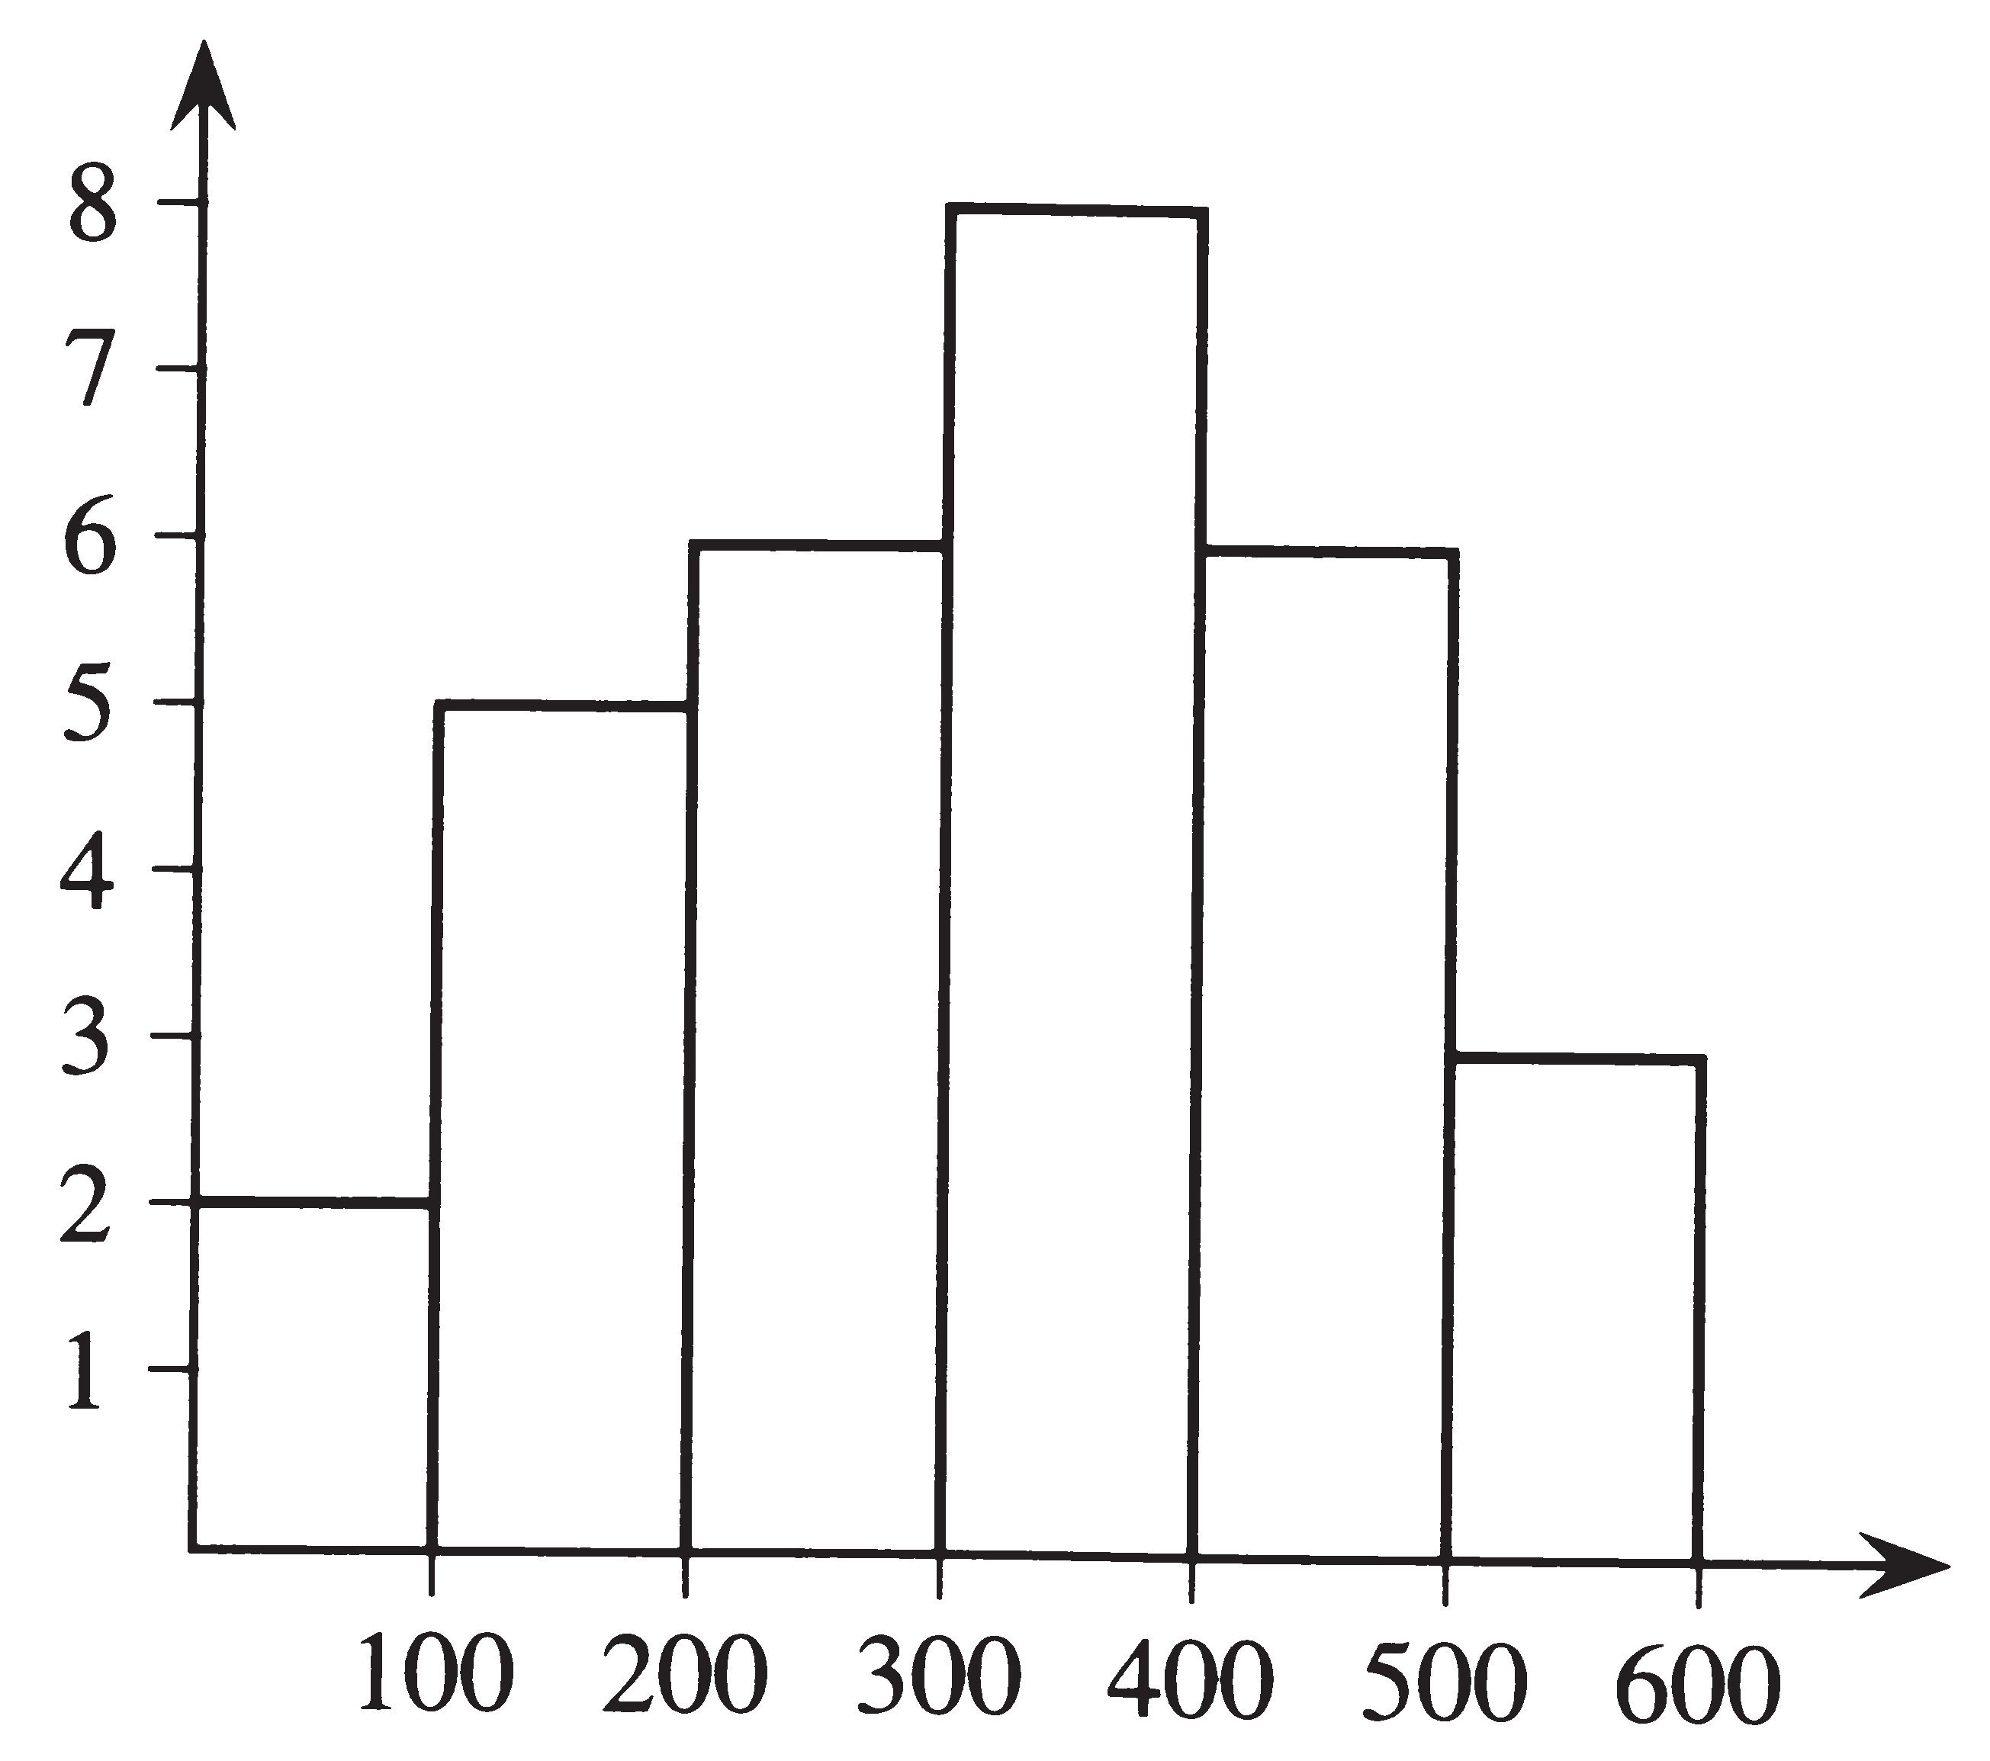
ΑΠΟΛΥΤΗ ΚΑΙ ΣΧΕΤΙΚΗ ΚΑΤΑΝΟΜΗ ΣΥΧΝΟΤΗΤΑΣ
Ταξινομημένες συχνότητες και ιστόγραμμα για τη διάρκεια ζωής βαλβίδων από το παράδειγμα (2)
                Συχνότητα
                Διάρκεια ζωής βαλβίδας
Μέθοδοι Αξιολόγησης Μονοδιάστατων Δεδομένων.

Slide 17
ΑΠΟΛΥΤΗ ΚΑΙ ΣΧΕΤΙΚΗ ΚΑΤΑΝΟΜΗ ΣΥΧΝΟΤΗΤΑΣ
Απόλυτη αθροιστική ή σωρευμένη κατανομή συχνοτήτων: Καταγράφει για κάθε δεδομένο x τον αριθμό εκείνων των τιμών παρατήρησης, οι οποίες είναι μικρότερες ή ίσες με το x
Η(x)=
Σχετική αθροιστική ή εμπειρική κατανομή συχνοτήτων
F(x)=
Ισχύει: F(x) = (1/n) H(x)
Μέθοδοι Αξιολόγησης Μονοδιάστατων Δεδομένων.

Slide 18
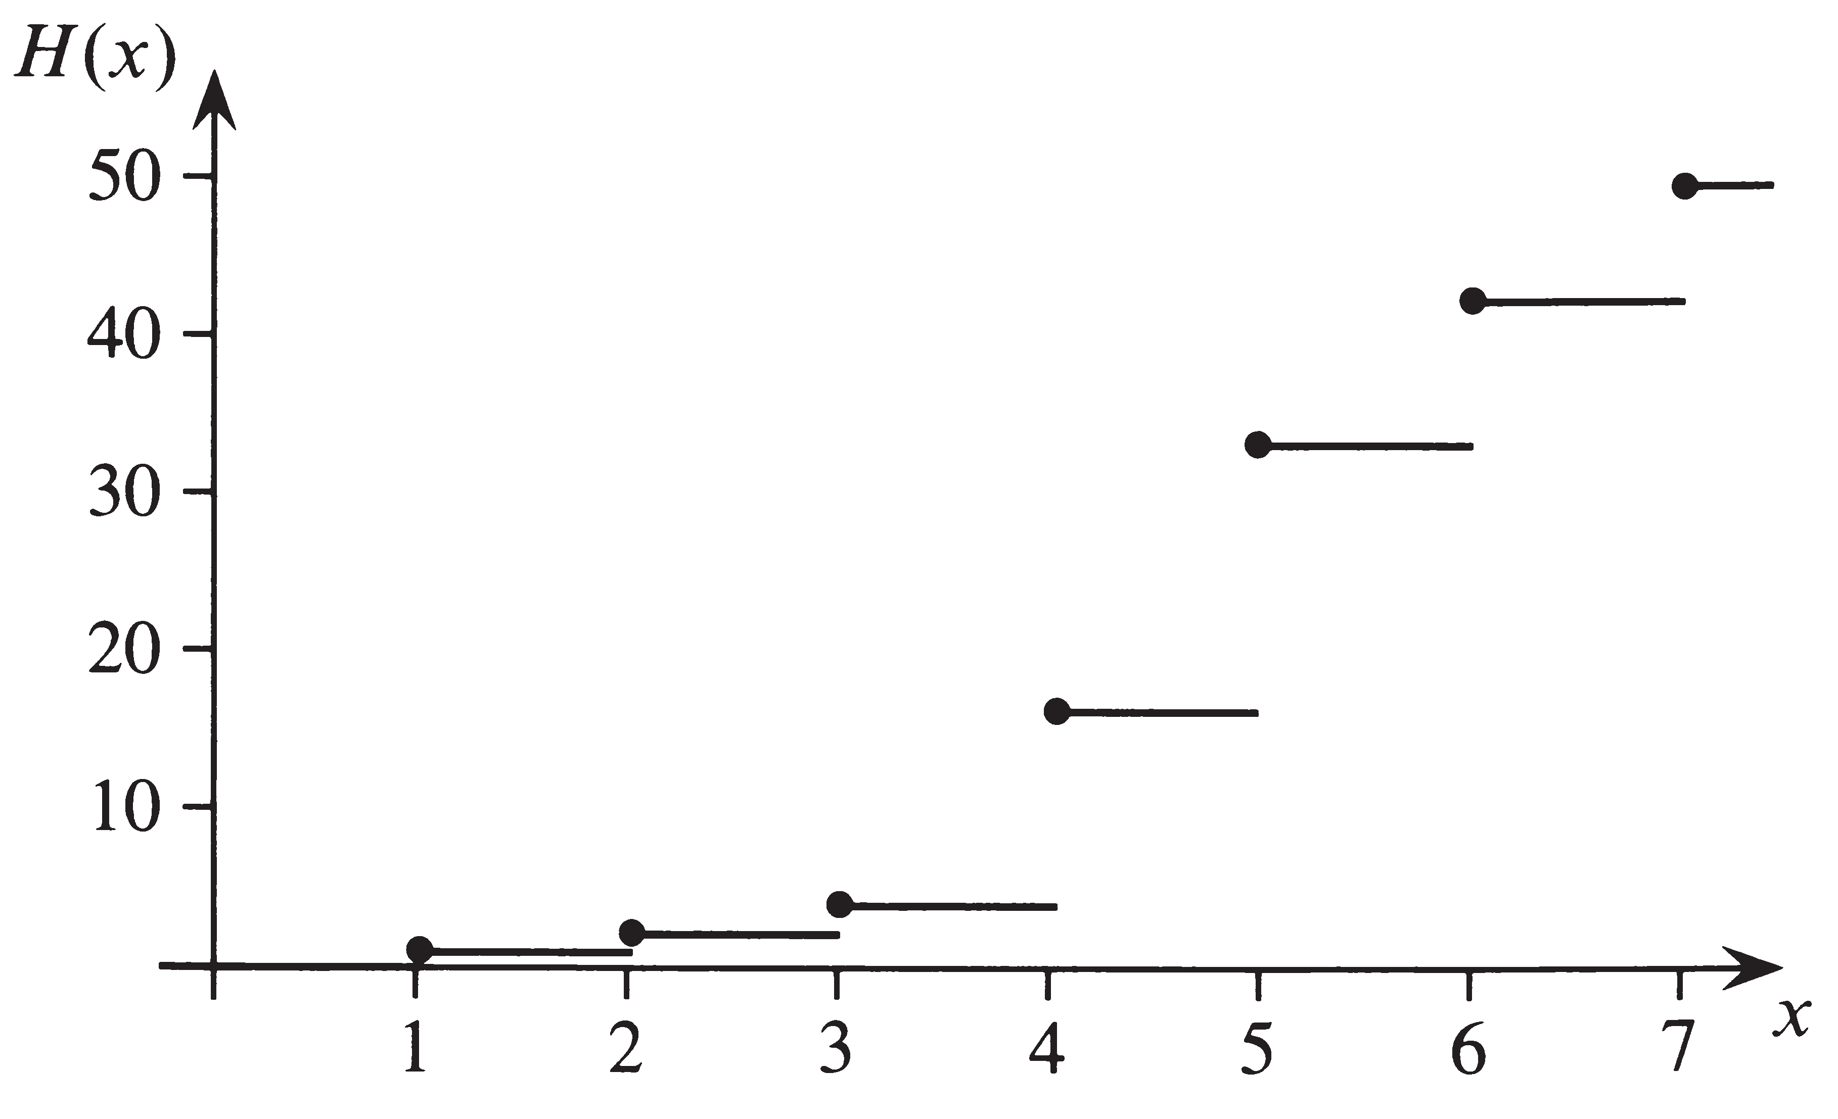
ΑΠΟΛΥΤΗ ΚΑΙ ΣΧΕΤΙΚΗ ΚΑΤΑΝΟΜΗ ΣΥΧΝΟΤΗΤΑΣ
Απόλυτη αθροιστική κατανομή συχνοτήτων για τους χρόνους παράδοσης στο παράδειγμα (1)
Μέθοδοι Αξιολόγησης Μονοδιάστατων Δεδομένων.

Slide 19
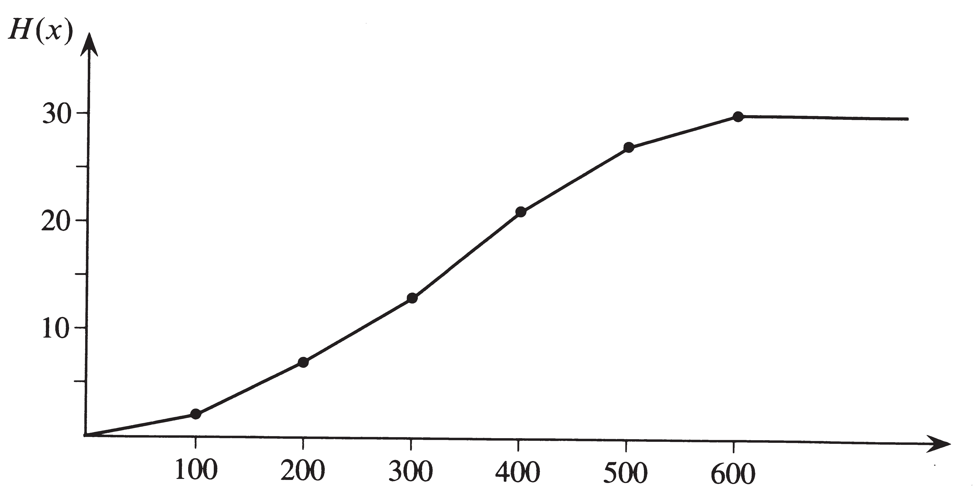
ΑΠΟΛΥΤΗ ΚΑΙ ΣΧΕΤΙΚΗ ΚΑΤΑΝΟΜΗ ΣΥΧΝΟΤΗΤΑΣ
Απόλυτη αθροιστική κατανομή συχνοτήτων για την ταξινομημένη κατανομή της διάρκειας ζωής βαλβίδας στο παράδειγμα (2)
Μέθοδοι Αξιολόγησης Μονοδιάστατων Δεδομένων.

Slide 20
ΠΑΡΑΜΕΤΡΟΙ ΘΕΣΗΣ
Μια αρκετά πιο συνοπτική παρουσίαση των αρχικών δεδομένων από την χρήση της κατανομής συχνοτήτων, μπορεί να δοθεί όταν η αρχική λίστα χαρακτηρίζεται από έναν και μοναδικό αριθμό, την παράμετρο θέσης.
Μια παράμετρος θέσης περιγράφει «όσο το δυνατόν καλύτερα» πού εντοπίζεται το συνολικό υλικό δεδομένων στον άξονα των χαρακτηριστικών.
Μέθοδοι Αξιολόγησης Μονοδιάστατων Δεδομένων.

Slide 21
ΠΑΡΑΜΕΤΡΟΙ ΘΕΣΗΣ
Επικρατούσα τιμή (x_{Μod}): η τιμή που έχει τη μεγαλύτερη συχνότητα
Μονοκόρυφες κατανομές συχνοτήτων διαθέτουν ακριβώς μια επικρατούσα τιμή (π.χ. η κατανομή συχνοτήτων από του παραδείγματος της διαφάνειας 3 έχει επικρατούσα τιμή 5).
Η επικρατούσα τιμή είναι η πιο σημαντική παράμετρος θέσης για χαρακτηριστικά ονομαστικής κλίμακας. Η αναφορά μιας επικρατούσας τιμής έχει νόημα όταν είναι μοναδική, δηλαδή όταν η κατανομή συχνοτήτων είναι μονοκόρυφη.
Μέθοδοι Αξιολόγησης Μονοδιάστατων Δεδομένων.

Slide 22
ΠΑΡΑΜΕΤΡΟΙ ΘΕΣΗΣ
Διάμεσος ή κεντρική τιμή (x_{Med}): η τιμή που είναι μεγαλύτερη ή ίση από τουλάχιστον το 50% όλων των τιμών χαρακτηριστικού και μικρότερη ή ίση από τουλάχιστον το 50% όλων των τιμών χαρακτηριστικού.
Όταν οι τιμές χαρακτηριστικού διατάσσονται με βάση το μέγεθός τους, δηλαδή ισχύει x_{1<}x₂ <…< x_{n}, τότε η διάμεσος βρίσκεται «στη μέση» αυτών των αριθμών.
Μέθοδοι Αξιολόγησης Μονοδιάστατων Δεδομένων.

Slide 23
ΠΑΡΑΜΕΤΡΟΙ ΘΕΣΗΣ
Στην περίπτωση περιττού αριθμού παρατηρήσεων n η διάμεσος είναι:
x_{Med} = x_{(n+1)/2}
Στην περίπτωση άρτιου πλήθους παρατηρήσεων n κάθε τιμή στο διάστημα [ x_{n/2}, x_{(n/2)+1}] ικανοποιεί την συνθήκη της διαμέσου. Τότε η διάμεσος καθορίζεται ως μέσο διαστήματος, δηλαδή ως:
                x_{Med} = ½ (x_{n/2} + x_{(n/2)+1})
Μέθοδοι Αξιολόγησης Μονοδιάστατων Δεδομένων.

Slide 24
ΠΑΡΑΜΕΤΡΟΙ ΘΕΣΗΣ
Για τα δεδομένα του παραδείγματος της διαφάνειας 3 η διάμεσος είναι ίση με 5. Επομένως, σε αυτό το παράδειγμα συμφωνεί με την επικρατούσα τιμή, γεγονός που δεν ισχύει γενικά.
Η διάμεσος είναι η πιο σημαντική παράμετρος θέσης για τα ιεραρχικά κλιμακούμενα χαρακτηριστικά.
Μέθοδοι Αξιολόγησης Μονοδιάστατων Δεδομένων.

Slide 25

ΠΑΡΑΜΕΤΡΟΙ ΘΕΣΗΣ
Η πιο γνωστή παράμετρος θέσης –η οποία στην καθημερινότητα ονομάζεται κυρίως μέση τιμή – είναι ο αριθμητικός μέσος , ο οποίος υπολογίζεται με χρήση της αρχικής λίστας ή της κατανομής συχνότητας ως εξής:
Μέθοδοι Αξιολόγησης Μονοδιάστατων Δεδομένων.

Slide 26
ΠΑΡΑΜΕΤΡΟΙ ΘΕΣΗΣ
Ο αριθμητικός μέσος αναφέρεται σε αριθμητικά κλιμακούμενα χαρακτηριστικά.
Διαθέτει τη μορφή ενός ειδικά σταθμισμένου μέσου των τιμών χαρακτηριστικού. Σε κάθε τιμή χαρακτηριστικού αποδίδεται το βάρος 1/n ή στην τιμή χαρακτηριστικού α_{j} δίδεται το βάρος f(αj).
Γενικά μπορούμε για κάθε σειρά από μη αρνητικές σταθμίσεις g₁,….,g_{n} με g₁ + … + g_{n} = 1 να ορίσουμε έναν σταθμισμένο αριθμητικό μέσο των αριθμών y₁, …,y_{n} σύμφωνα με g₁y₁ + g₂y₂ + ….+g_{n}y_{n}.
Μέθοδοι Αξιολόγησης Μονοδιάστατων Δεδομένων.

Slide 27
ΠΑΡΑΜΕΤΡΟΙ ΘΕΣΗΣ
Συνοπτική σύσταση χρήσης παραμέτρων θέσης:
Κλιμάκωση | Oνομαστική | Iεραρχική | Αριθμητική
Παράμετρος θέσης προς χρήση | επικρατούσα τιμή | διάμεσος | αριθμητικός μέσος
Μέθοδοι Αξιολόγησης Μονοδιάστατων Δεδομένων.

Slide 28
ΠΑΡΑΜΕΤΡΟΙ ΘΕΣΗΣ
Σχόλια:
  Σε αντίθεση με την επικρατούσα τιμή, ο αριθμητικός μέσος καθώς και η διάμεσος που υπολογίζεται για άρτιο πλήθος παρατηρήσεων δεν συμπίπτουν πάντα με κάποια από τις τιμές παρατήρησης. Έτσι η κριτική που εκφράζεται ότι «δεν υπάρχει ο ‘μέσος’ πολίτης ή το ‘μέσο’ νοικοκυριό», μπορεί σε ορισμένες περιπτώσεις να είναι δικαιολογημένη.
  Στην πράξη η επικρατούσα τιμή μπορεί να αποτελέσει την πιο σημαντική παράμετρο θέσης ακόμη και σε ιεραρχικά ή αριθμητικά κλιμακούμενα χαρακτηριστικά. Ως τυπικό παράδειγμα αναφέρεται μεταξύ άλλων η έρευνα σχετικά με μεγέθη παπουτσιών, μεγέθη έτοιμων ενδυμάτων κτλ., στην οποία η γνώση της επικρατούσας τιμής επιτρέπει μια θεμελιωμένη απόφαση παραγωγής περισσότερο από ό,τι η γνώση της διάμεσου ή του αριθμητικού μέσου.
Μέθοδοι Αξιολόγησης Μονοδιάστατων Δεδομένων.

Slide 29
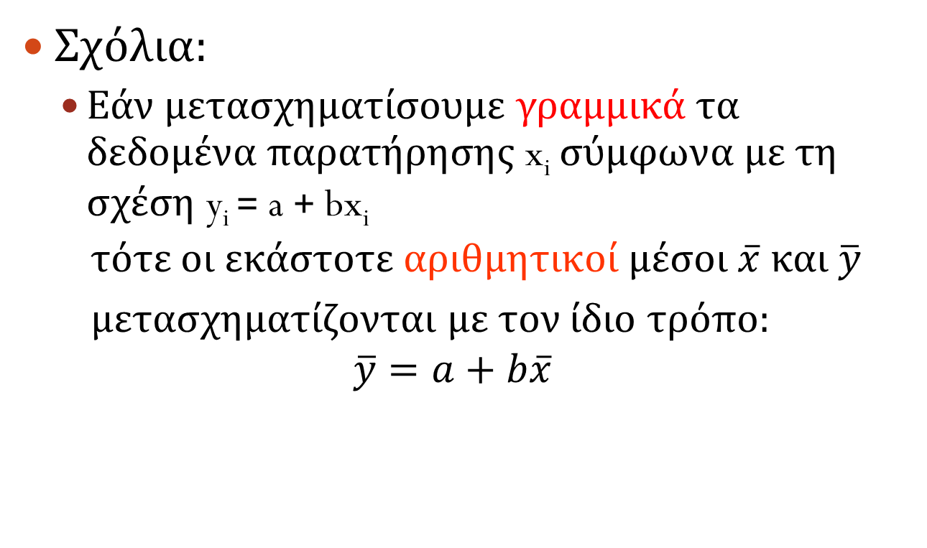
ΠΑΡΑΜΕΤΡΟΙ ΘΕΣΗΣ
Σχόλια:
  Εάν μετασχηματίσουμε γραμμικά τα δεδομένα παρατήρησης x_{i} σύμφωνα με τη σχέση y_{i} = a + bx_{i}
  τότε οι εκάστοτε αριθμητικοί μέσοι $\overline{x}$ και $\overline{y}$
  μετασχηματίζονται με τον ίδιο τρόπο:
  $$\overline{y}=a+b\overline{x}$$
Μέθοδοι Αξιολόγησης Μονοδιάστατων Δεδομένων.

Slide 30
ΠΑΡΑΜΕΤΡΟΙ ΔΙΑΣΠΟΡΑΣ
Από τη γενική γνώση μιας παραμέτρου θέσης μόνο δεν μπορούμε να συμπεράνουμε αν οι τιμές παρατήρησης βρίσκονται κοντά σε αυτή την παράμετρο θέσης ή αν είναι απομακρυσμένες από αυτήν.
Γι’αυτόν το λόγο συνήθως πλαισιώνουμε τη δήλωση μιας παραμέτρου θέσης με μια επιπλέον δήλωση μιας παραμέτρου διασποράς.
Οι παράμετροι διασποράς προϋποθέτουν πάντα μετρήσιμες κλιμακούμενες τιμές παρατήρησης x₁,…., x_{n}.
Μέθοδοι Αξιολόγησης Μονοδιάστατων Δεδομένων.

Slide 31
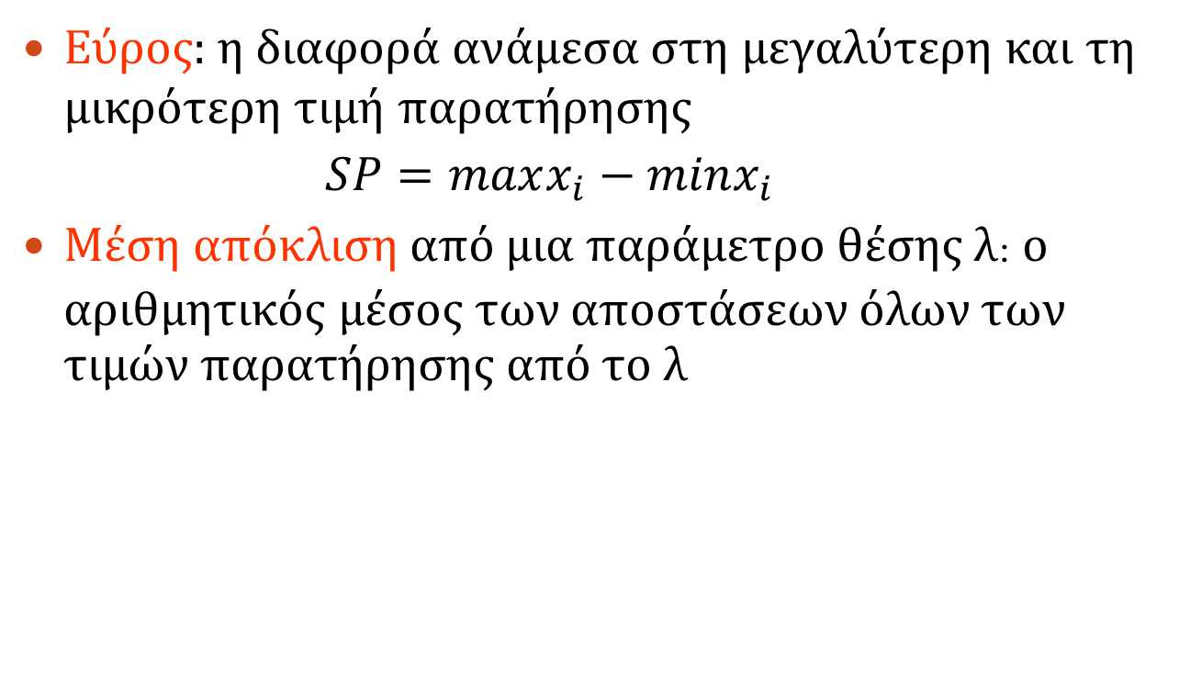
ΠΑΡΑΜΕΤΡΟΙ ΔΙΑΣΠΟΡΑΣ
Εύρος: η διαφορά ανάμεσα στη μεγαλύτερη και τη μικρότερη τιμή παρατήρησης
$SP=maxx_{i}−minx_{i}$
Μέση απόκλιση από μια παράμετρο θέσης λ: ο αριθμητικός μέσος των αποστάσεων όλων των τιμών παρατήρησης από το λ
Μέθοδοι Αξιολόγησης Μονοδιάστατων Δεδομένων.

Slide 32
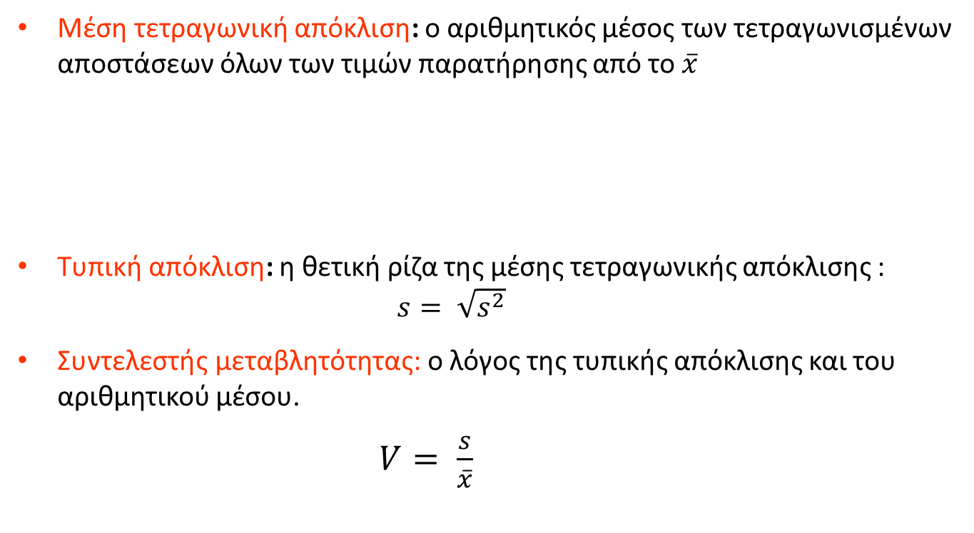
ΠΑΡΑΜΕΤΡΟΙ ΔΙΑΣΠΟΡΑΣ
Μέση τετραγωνική απόκλιση: ο αριθμητικός μέσος των τετραγωνισμένων αποστάσεων όλων των τιμών παρατήρησης από το $\overline{x}$
Τυπική απόκλιση: η θετική ρίζα της μέσης τετραγωνικής απόκλισης : $s= \sqrt{s^{2}}$
Συντελεστής μεταβλητότητας: ο λόγος της τυπικής απόκλισης και του αριθμητικού μέσου.
$V= \frac{s}{\overline{x}}$
Μέθοδοι Αξιολόγησης Μονοδιάστατων Δεδομένων.

Slide 33
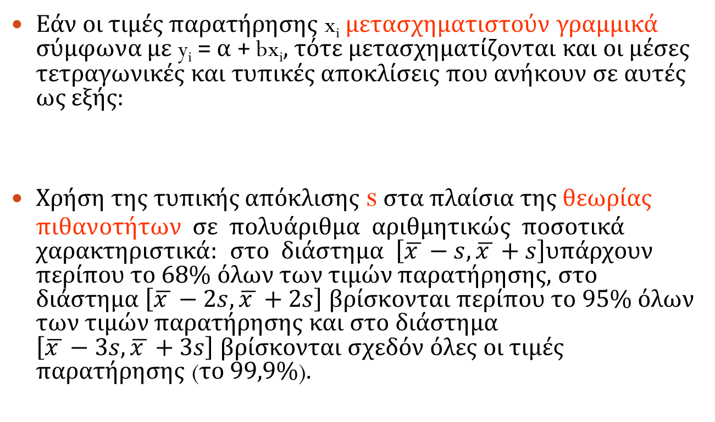
ΠΑΡΑΜΕΤΡΟΙ ΔΙΑΣΠΟΡΑΣ
Εάν οι τιμές παρατήρησης x_{i} μετασχηματιστούν γραμμικά σύμφωνα με y_{i} = α + bx_{i}, τότε μετασχηματίζονται και οι μέσες τετραγωνικές και τυπικές αποκλίσεις που ανήκουν σε αυτές ως εξής:
Χρήση της τυπικής απόκλισης s στα πλαίσια της θεωρίας πιθανοτήτων σε πολυάριθμα αριθμητικώς ποσοτικά χαρακτηριστικά: στο διάστημα $\left[\overline{x }−s,\overline{x }+s\right]$υπάρχουν περίπου το 68% όλων των τιμών παρατήρησης, στο διάστημα $\left[\overline{x }−2s,\overline{x }+2s\right]$ βρίσκονται περίπου το 95% όλων των τιμών παρατήρησης και στο διάστημα $\left[\overline{x }−3s,\overline{x }+3s\right]$βρίσκονται σχεδόν όλες οι τιμές παρατήρησης (το 99,9%).
Μέθοδοι Αξιολόγησης Μονοδιάστατων Δεδομένων.

Slide 34
ΜΕΤΡΑ ΣΥΓΚΕΝΤΡΩΣΗΣ
Οι τάσεις συγκέντρωσης μεγεθών όπως το παραγωγικό δυναμικό, η ιδιοκτησία γης που βρίσκεται στην κατοχή ενός ατόμου ή μιας οικογένειας, ο τζίρος, το κέρδος ή ο αριθμός εργαζομένων μιας επιχείρησης, καθώς και η δημοσιοποίηση και η παρεμπόδισή τους παίζουν σημαντικό ρόλο στην οικονομία.
Ένα ικανοποιητικό ποσοτικό μέσο μέτρησης της συγκέντρωσης θα μπορούσε έτσι να αποτελέσει μια χρήσιμη συμβολή στη σύγχρονη οικονομική πολιτική και να προσδώσει αντικειμενικό χαρακτήρα στη συζήτηση για την επιτευχθείσα, επιθυμητή ή απευκταία έκταση της συγκέντρωσης.
Μέθοδοι Αξιολόγησης Μονοδιάστατων Δεδομένων.

Slide 35
ΜΕΤΡΑ ΣΥΓΚΕΝΤΡΩΣΗΣ
Το μερίδιο στο συνολικό άθροισμα χαρακτηριστικού, το οποίο αντιστοιχεί στους k μικρότερους φορείς χαρακτηριστικού είναι:
Χρησιμοποιώντας την τιμή μεριδίου v_{k} και την αξία μεριδίου u_{k} σε ένα σύστημα συντεταγμένων (u,v) και προσθέτοντας το σημείο (0,0), λαμβάνουμε τα n + 1 σημεία:
(0,0) = (u₀, v₀), (u₁, v₁),…, (u_{n}, v_{n}) = (1,1)
Καμπύλη Lorenz χαρακτηρίζεται η γραμμή η οποία διατρέχει αυτά τα n + 1 σημεία . Συχνά οι τιμές μεριδίου u_{k} και v_{k} εκφράζονται με ποσοστά και τα σημεία μετασχηματίζονται σε
(100 u_{k}, 100 v_{k}) με k = 0,…,n.
Μέθοδοι Αξιολόγησης Μονοδιάστατων Δεδομένων.

Slide 36
ΜΕΤΡΑ ΣΥΓΚΕΝΤΡΩΣΗΣ
Παράδειγμα (3): Μια αγορά προμηθεύεται από 5 επιχειρήσεις. Τρεις επιχειρήσεις κατέχουν έκαστη 10% μερίδιο αγοράς. Οι υπόλοιπες δύο κατέχουν μερίδιο αγοράς 20% και 50%. Η καμπύλη Lorenz που αντιστοιχεί εδώ μπορεί να καταρτιστεί χωρίς υπολογισμούς, καθώς οι τιμές μεριδίων δίδονται άμεσα με ποσοστά. Η καμπύλη Lorenz περνάει από τα ακόλουθα έξι σημεία: (0, 0), (20, 10), (40, 20), (60, 30), (80, 50), (100, 100).
Μέθοδοι Αξιολόγησης Μονοδιάστατων Δεδομένων.

Slide 37
ΜΕΤΡΑ ΣΥΓΚΕΝΤΡΩΣΗΣ
Το L αποτελεί εν γένει μια μονότονα αυξανόμενη, κυρτή συνάρτηση, της οποίας οι τιμές συνάρτησης δεν υπερβαίνουν την ευθεία των 45 μοιρών.
Η τιμή συνάρτησης L (100u_{k}) στη θέση 100u_{k} δίδει κάθε φορά ποιο ποσοστό του αθροίσματος χαρακτηριστικού ανήκει στο ποσοστό 100u_{k} των μικρότερων φορέων χαρακτηριστικού.
Στην ακραία περίπτωση κατά την οποία όλοι οι φορείς χαρακτηριστικού έχουν την ίδια τιμή, η καμπύλη Lorenz είναι ίδια με την ευθεία των 45 μοιρών που απεικονίζεται επίσης στο σχήμα, δηλαδή με τη διαγώνιο D.
Όσο πιο ισχυρή είναι η ανισότητα, τόσο πιο ισχυρά «κρέμεται η καμπύλη Lorenz».
Μέθοδοι Αξιολόγησης Μονοδιάστατων Δεδομένων.

Slide 38
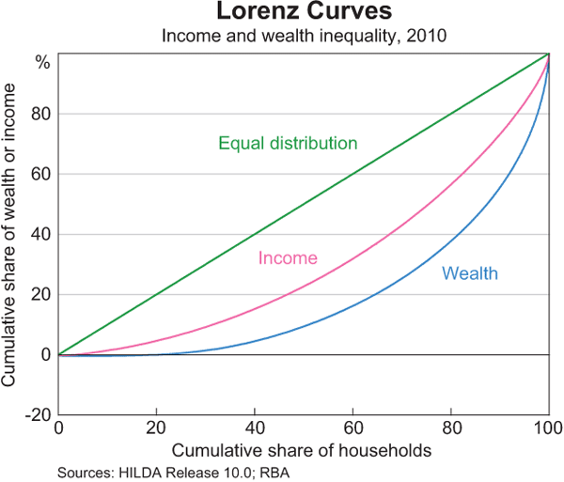
ΜΕΤΡΑ ΣΥΓΚΕΝΤΡΩΣΗΣ
Μέθοδοι Αξιολόγησης Μονοδιάστατων Δεδομένων.

Slide 39
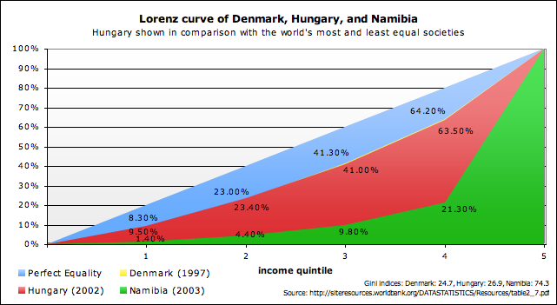
ΜΕΤΡΑ ΣΥΓΚΕΝΤΡΩΣΗΣ
Μέθοδοι Αξιολόγησης Μονοδιάστατων Δεδομένων.

Slide 40
ΜΕΤΡΑ ΣΥΓΚΕΝΤΡΩΣΗΣ
Συντελεστής Gini:
Ισχύει 0 < G < 1, όπου η τιμή 0 υποτίθεται μόνο όταν όλες οι τιμές του χαρακτηριστικού είναι ίσες και η τιμή 1 όταν ένας μόνο των φορέων χαρακτηριστικού n κατέχει ολόκληρο το άθροισμα χαρακτηριστικού.
Μικρότερες τιμές του συντελεστή G δείχνουν μικρότερες συγκεντρώσεις.
Μέθοδοι Αξιολόγησης Μονοδιάστατων Δεδομένων.

Slide 41
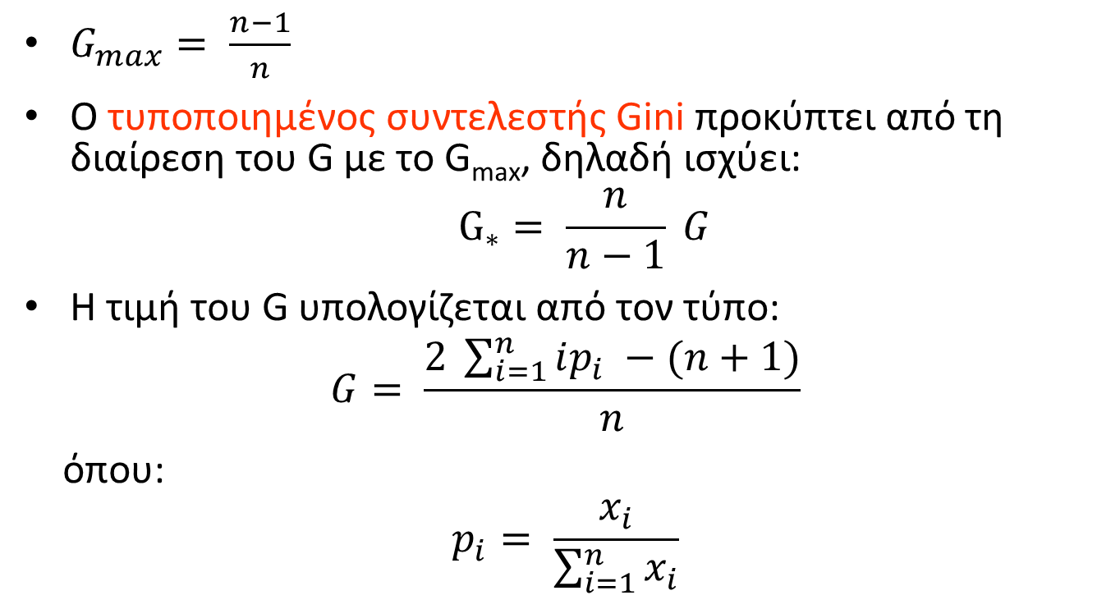
ΜΕΤΡΑ ΣΥΓΚΕΝΤΡΩΣΗΣ
$G_{max}= \frac{n−1}{n}$
Ο τυποποιημένος συντελεστής Gini προκύπτει από τη διαίρεση του G με το G_{max}, δηλαδή ισχύει:
$$G_{∗}= \frac{n}{n−1} G$$
Η τιμή του G υπολογίζεται από τον τύπο:
$$G= \frac{2 \sum_{i=1}^{n}{ip_{i} −(n+1)}}{n}$$
όπου:
$$p_{i}= \frac{x_{i}}{\sum_{i=1}^{n}{x_{i}}}$$
Μέθοδοι Αξιολόγησης Μονοδιάστατων Δεδομένων.

Slide 42
ΜΕΤΡΑ ΣΥΓΚΕΝΤΡΩΣΗΣ
Παράδειγμα (4): Εξαιτίας μιας ειδικής εκτίμησης της δειγματοληψίας εισοδήματος και κατανάλωσης Το 1973 υπολογίστηκαν για την Ομοσπονδιακή Δημοκρατία της Γερμανίας οι ακόλουθοι συντελεστές Gini:
Μέθοδοι Αξιολόγησης Μονοδιάστατων Δεδομένων.

Slide 43
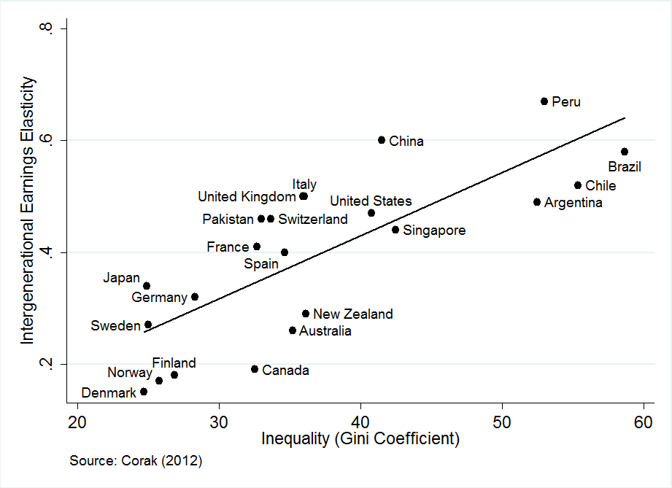
ΜΕΤΡΑ ΣΥΓΚΕΝΤΡΩΣΗΣ
Μέθοδοι Αξιολόγησης Μονοδιάστατων Δεδομένων.

Slide 44
Βιβλιογραφία
Μεγάλο μέρος του περιεχομένου των παρουσιάσεων του μαθήματος Στατιστική Επιχειρήσεων που διδάσκεται στο τμήμα Λογιστικής και Χρηματοοικονομικής του ΤΕΙ Θεσσαλίας προέρχεται από το βιβλίο:
Gunter Bamberg, Franz Bauer και Michael Krapp (2009) Στατιστική, 15η έκδοση, Εκδόσεις Προπομπός
Μέθοδοι Αξιολόγησης Μονοδιάστατων Δεδομένων.
44

Slide 45
Τέλος Ενότητας
Επεξεργασία : Χρήστος Μέγας

